Slide 1

ZTE F673AV9
Passo a passo para definição de nome e senha da rede Wi-fi.

Slide 2


Com algum dispositivo conectado à rede, pesquise no navegador de Internet de sua preferência pelo IP 192.168.1.1

Slide 3
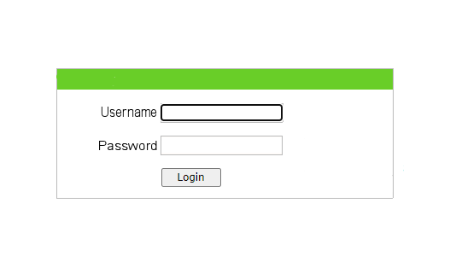
Faça o login inserindo usuário e senha informados pelo Suporte Técnico.

Slide 4
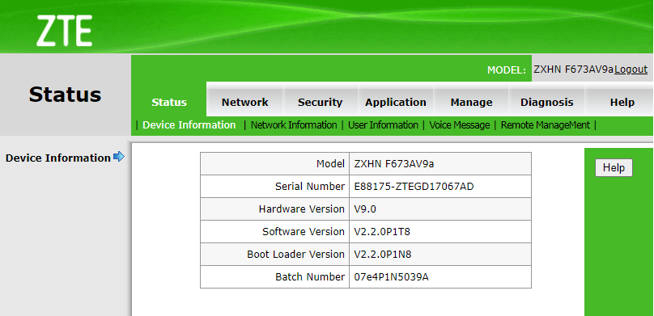
Para acessar às configurações de wi-fi, acesse a aba Network.

Slide 5
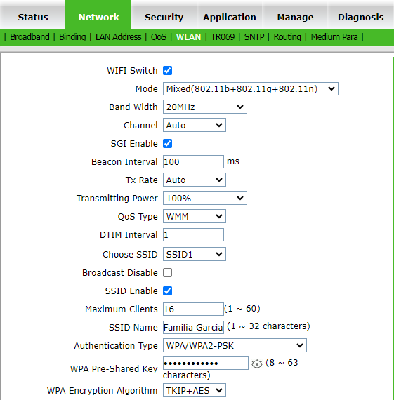
Agora acesse a aba WLAN. Defina o nome da rede Wi-fi em SSID Name.
Defina a senha no campo WPA Pre-Shared Key. Salve as alterações em Submit.

Slide 6
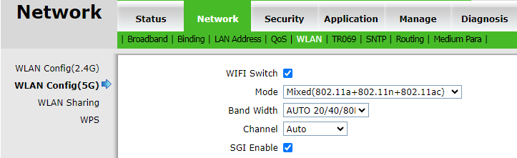
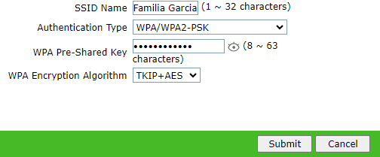
A seguir defina as configurações de sua rede 5GHz em WLAN Config(5G).
Insira o nome SSID e a senha. Clique em Submit para salvar as alterações.

Slide 7
Procedimento concluído, você definiu o novo nome e senha da rede Wi-fi.
Pesquise as redes Wi-fi disponíveis em algum dispositivo, conecte na rede recém configurada.
Caso haja alguma dúvida, entre em contato com a nossa equipe!

